Slide 1
Отряд ЮИД Центра образования № 47

Slide 2
-Раз,два-три,четыре -Три,четыре-раз,два. -Кто шагает дружно в ногу? -Кто приходит на подмогу? -Изучает,выступает, ПДД не нарушает. -Все ребята говарят: -Наш юидовский отряд! -Всех обгоним ,всех научим, -мы ведь лучшие из лучших, -ты увидишь в деле нас,

Slide 3
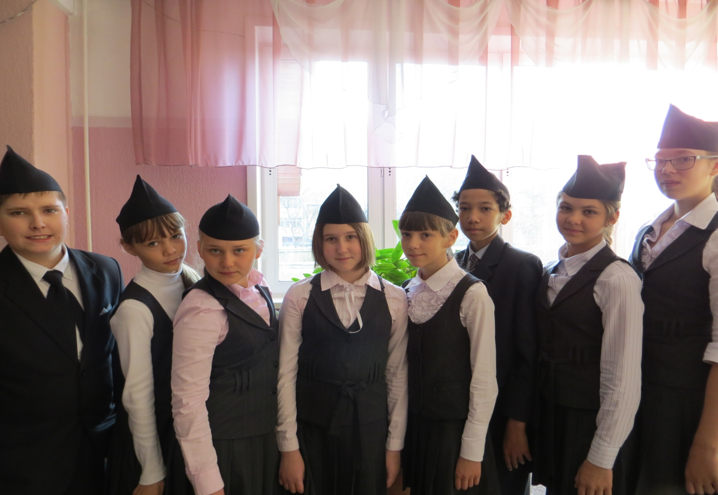
.
Мы команда – высший класс!

Slide 4
Элементарные правила

Slide 5
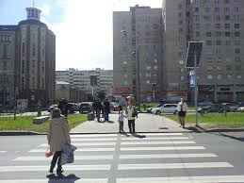
Будь внимательней !!!

Slide 6
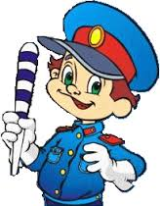
Помни правила движения!

Slide 7
Если слева нет машины, Иди вперёд до середины!

Slide 8
Потом, дружок, остановись И вправо тут же оглянись, И если там свободен путь, Шагай смелей, уверен будь!

Slide 9
Красный – стой остановись Зеленый-значит торопись

Slide 10
Не играйте на дороге!

Slide 12
-Коль будешь это соблюдать, -Не стоит и переживать, -Дорога будет безопасна!

Slide 13
Надеемся- тебе это ясно!

Slide 14
Помните правила ПДД !

